Slide 1
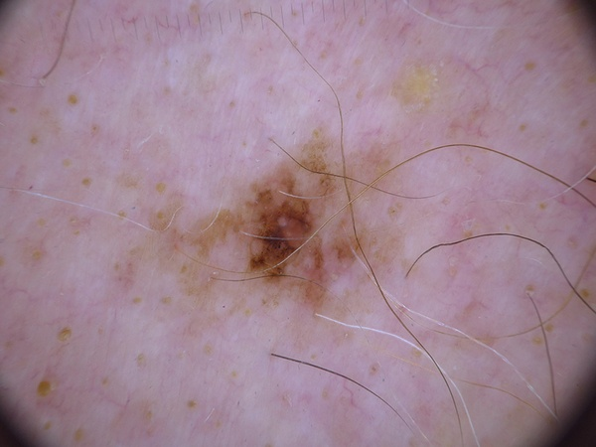
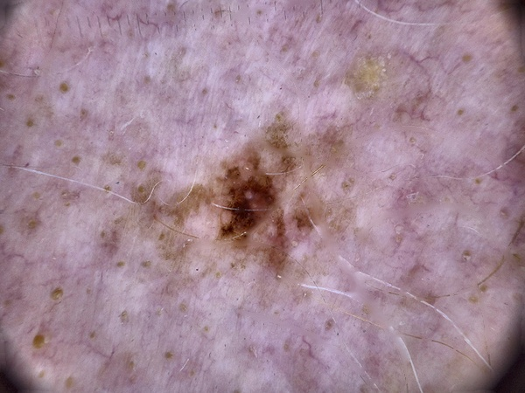
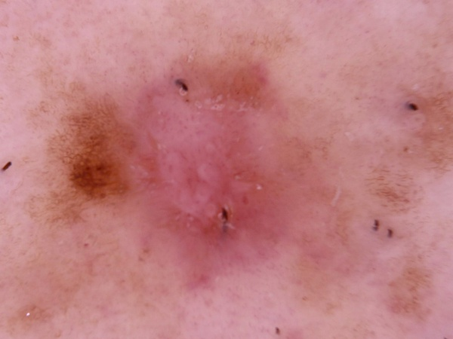
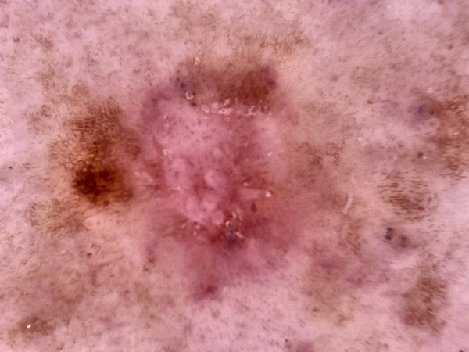
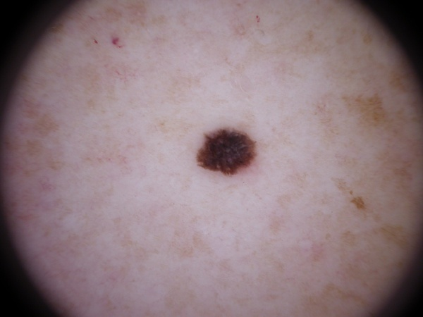
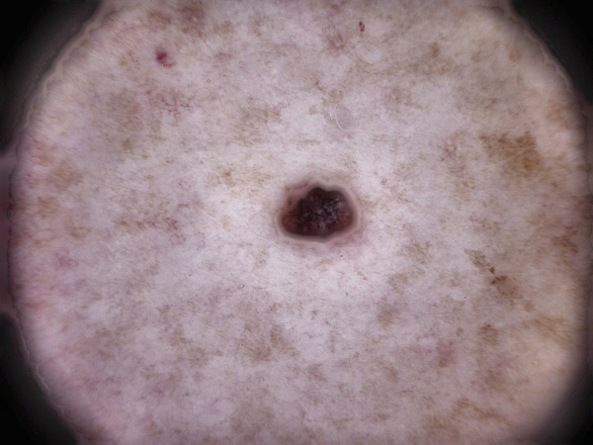
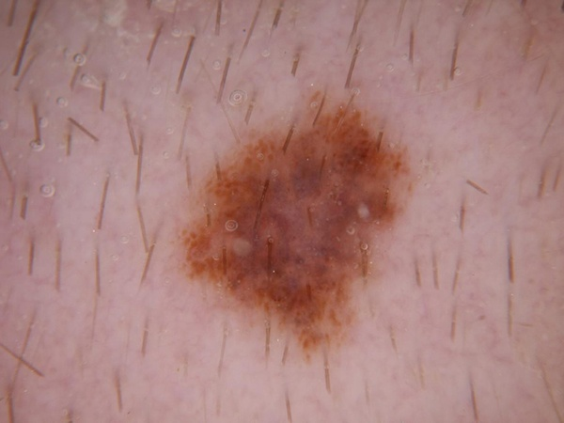
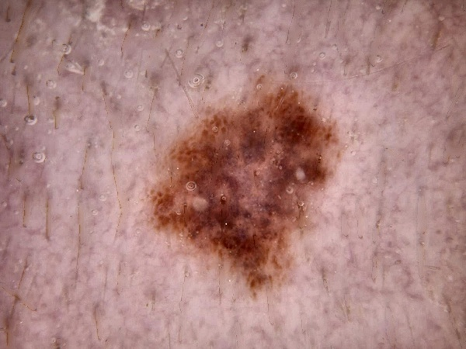
传统错、深度对：mel -> nv
高置信错误：bkl -> akiec
原图
预处理
id：ISIC_0032046
真实：mel
传统：nv
深度：mel
置信度：0.9373
部位：trunk
原图
预处理
id：ISIC_0028611
真实：bkl
传统：nv
深度：akiec
置信度：0.9996
部位：lower extremity
错误原因
传统手工特征把 mel 判为 nv，说明颜色/纹理相似时容易推向多数类；深度模型能抓到更细粒度病灶线索。
错误原因
深度模型以接近 1 的置信度判为 akiec，说明 softmax 高置信不等于医学可靠，仍需要错误样本复核。
传统对、深度错：mel -> nv
两个模型都错：mel -> nv
原图
预处理
id：ISIC_0034205
真实：mel
传统：mel
深度：nv
置信度：0.9959
部位：upper extremity
原图
预处理
id：ISIC_0030107
真实：mel
传统：nv
深度：nv
置信度：0.9997
部位：scalp
错误原因
传统模型判对但深度模型高置信判为 nv，属于深度模型回退；提示深度模型仍可能漏掉少数 mel 样本。
错误原因
传统和深度都把 mel 判为 nv，且深度置信度接近 1；这类共同困难样本应优先人工复核和模型校准。

